Slide 1
TÌM HAI SỐ KHI BIẾT TỔNG VÀ HIỆU
Sách giáo khoa trang 47

Slide 2
BÀI TOÁN
Tổng của hai số là 70. Hiệu của hai số là 10. Tìm hai số đó

Slide 3
A
B
C
D
E
F
G
H
I
J
K
1
Bài toán: Tổng của hai số là 70. Hiệu của hai số là 10. Tìm hai số đó
2
?
3
Tóm tắt
Số lớn:
4
70
Số bé:
10
5
Cách thứ nhất:
6
?
Số bé = ( 70 – 10 ) : 2 = 30
7
Bài giải
Hai lần số bé là:
70 - 10 = 60
Số bé là:
60 : 2 = 30
Số lớn là:
30 + 10 = 40
Đáp số: Số lớn: 40;
Số bé: 30
8
9
10
Tổng
Hiệu
11
Nhận xét:
12
13
Số bé = (Tổng – Hiệu) : 2
14
15
16

Slide 4
Tóm tắt
Cách thứ nhất:
Bài giải
Số bé là:
( 70 – 10 ) : 2 = 30
?
Số lớn:
Số lớn là:
30 + 10 = 40
70
Số bé:
10
?
Đáp số: Số lớn: 40
Số bé : 30
Số bé = (Tổng – Hiệu) : 2

Slide 5
A
B
C
D
E
F
G
H
I
J
K
1
Bài toán: Tổng của hai số là 70. Hiệu của hai số là 10. Tìm hai số đó
2
?
3
Tóm tắt
Số lớn:
4
70
Số bé:
10
5
Cách thứ hai:
10
6
?
Số lớn = (70 + 10 ) : 2 =40
7
Bài giải
Hai lần số lớn là:
70 + 10 = 80
Số lớn là:
80 : 2 = 40
Số lớn là:
30 + 10 = 40
Đáp số: Số lớn: 40;
Số bé: 30
8
9
10
Tổng
Hiệu
11
Nhận xét:
12
13
Số lớn = (Tổng + Hiệu) : 2
14
15
16

Slide 6
Cách giải 2
Tóm tắt
Bài giải
Số lớn là:
( 70 + 10 ) : 2 = 40
?
Số lớn:
Số bé là:
40 - 10 = 30
70
Số bé:
10
?
Đáp số: Số lớn: 40
Số bé : 30
Số lớn = (Tổng + Hiệu) : 2

Slide 7
A
B
C
D
E
F
G
H
I
J
K
?
1
Số lớn:
Tóm tắt:
2
70
Số bé:
10
3
?
4
5
Cách thứ nhất
Cách thứ hai
6
Bài giải
Số bé là:
( 70 – 10 ) : 2 = 30
Bài giải
Số lớn là:
( 70 + 10 ) : 2 = 40
7
8
Số lớn là:
30 + 10 = 40
Số bé là:
40 – 10 = 30
9
10
11
Đáp số: Số lớn: 40
Số bé : 30
Đáp số: Số lớn: 40
Số bé : 30
12
13
14
15
16

Slide 8
Các bước giải bài toán:Tìm hai số khi biết tổng và hiệu
Bước 1: Xác định đối tượng nào là số bé,đối tượng nào là số lớn để vẽ sơ đồ.
VD: Bố hơn con 58 tuổi
Số học sinh trai ít hơn số học sinh gái là 40 em.
Số con gà kém số con vịt là 15 con.
Bước 2: Vẽ sơ đồ ( Vẽ sơ đồ số lớn trước)
Bước 3: Áp dụng công thức để tìm hai số:
+ Số bé: ( tổng – hiệu) : 2
+ Số lớn: tổng – số bé
(Có thể tìm số còn lại bằng cách khác: Số bé = Tổng – số lớn
Số bé = Số lớn – Hiệu, Số bé = (Tổng + Hiệu): 2)

Slide 9
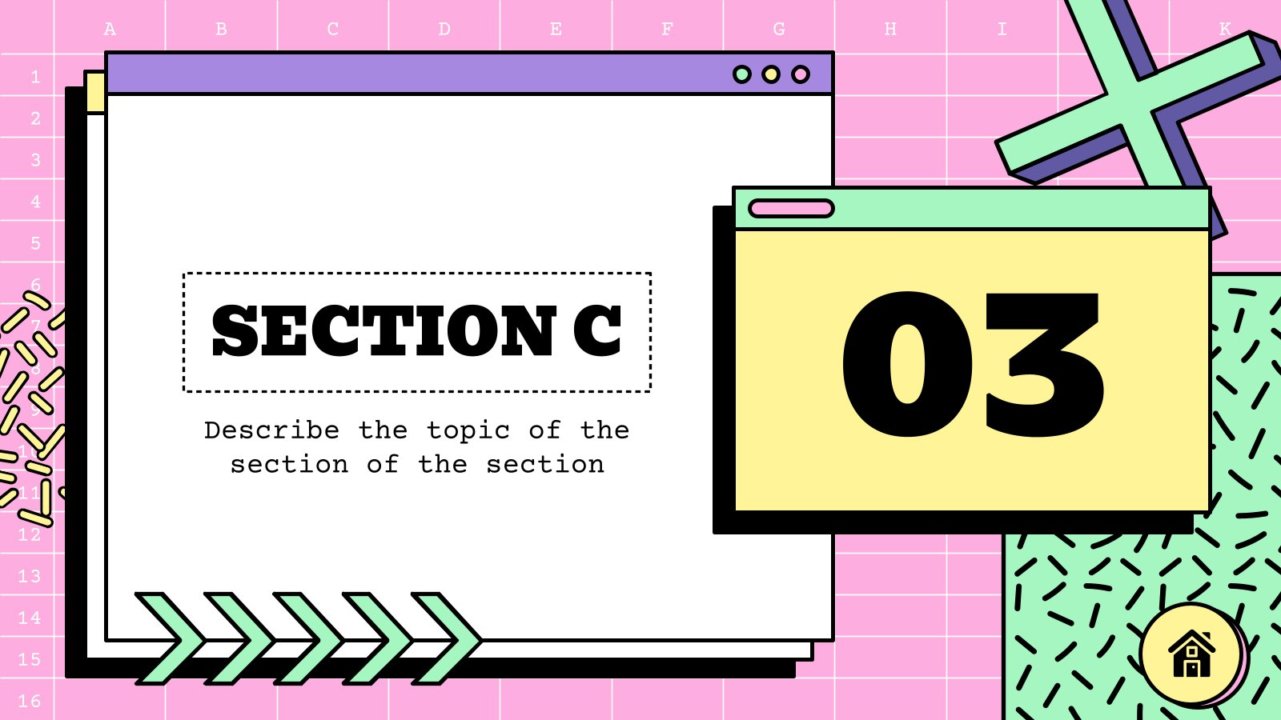

LUYỆN TẬP

Slide 10
BÀI 1
Tuổi bố và tuổi con cộng lại được 58 tuổi. Bố hơn con 38 tuổi. Hỏi bố bao nhiêu tuổi, con bao nhiêu tuổi?
? tuổi
Tóm tắt:
Tuổi bố :
58 tuổi
Tuổi con :
38 tuổi

Slide 11
? tuổi
Tóm tắt:
Tuổi bố :
58 tuổi
38 tuổi
Tuổi con :
? tuổi
Bài giải
Tuổi của bố là:
( 58 + 38 ) : 2 = 48 (tuổi)
Tuổi của con là:
48 - 38 = 10 (tuổi)
Đáp số: Bố: 48 tuổi Con: 10 tuổi

Slide 12
BÀI 2
Một lớp học có 28 học sinh. Số học sinh trai nhiều hơn số học sinh gái là 4 em. Hỏi lớp học đó có bao nhiêu học sinh trai, bao nhiêu học sinh gái?
Tóm tắt:
? em
Học sinh trai :
28 em
Học sinh gái :
4 em
? em

Slide 13
? em
Tóm tắt:
Học sinh trai :
28 em
Học sinh gái :
4 em
? em
Bài giải
Số học sinh gái là:
( 28 – 4) : 2 = 12 (em)
Số học sinh trai là:
12 + 4 = 16 (em)
Đáp số: 16 học sinh trai 12 học sinh gái
Bài giải
Số học sinh trai là:
(28 + 4 ) : 2 = 16 (em)
Số học sinh gái là:
16 - 4 = 12 (em)
Đáp số: 16 học sinh trai 12 học sinh gái
Cách 1
Cách 2

